Slide 1
Informasjonsmøte for ledere
BOTT ØL Innføring
11. november 2022

Slide 2

Agenda
Praktisk informasjon
Velkommen
Mål for møtet
Status fra prosjekteier
Status fra prosjektleder
De store endringene i overgangen
Hva gjør vi for å håndtere dette?
Spørsmål og svar
Kort status NTNU Sak
Avslutning

Slide 3



Kort før vi begynner:
Vi skal dele mye informasjon med dere i dag.
Vi er mange deltagere – husk å dempe mikrofonen.
Vi vil gjøre opptak av møtet

Slide 4
Agenda
Praktisk informasjon
Velkommen
Mål for møtet
Status fra prosjekteier
Status fra prosjektleder
De store endringene i overgangen
Hva gjør vi for å håndtere dette?
Spørsmål og svar
Kort status NTNU Sak
Avslutning

Slide 5
Agenda
Praktisk informasjon
Velkommen
Mål for møtet
Status fra prosjekteier
Status fra prosjektleder
De store endringene i overgangen
Hva gjør vi for å håndtere dette?
Spørsmål og svar
Kort status NTNU Sak
Avslutning

Slide 6
Agenda
Praktisk informasjon
Velkommen
Mål for møtet
Status fra prosjekteier
Status fra prosjektleder
De store endringene i overgangen
Hva gjør vi for å håndtere dette?
Spørsmål og svar
Kort status NTNU Sak
Avslutning

Slide 7
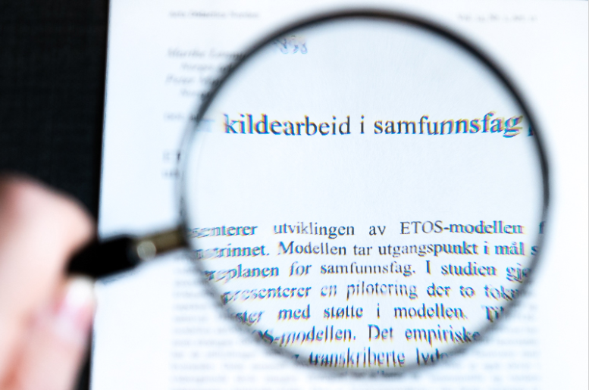
Mål for møtet
Forstå hva bør du som leder ha fokus på i november
Få en felles forståelse for BOTT ØL
Innspill til ambisjonsnivå
  - For 2021
  - Fram til 2025
Som leder er du vår kanal for å nå ut til alle ansatte
Sørge for at du som leder vet hvilke endringer som kommer
Sørge for at alle som er ledere kan stå (sammen) i endringene som kommer

Slide 8
Agenda
Praktisk informasjon
Velkommen
Mål for møtet
Status fra prosjekteier
Status fra prosjektleder
De store endringene i overgangen
Hva gjør vi for å håndtere dette?
Spørsmål og svar
Kort status NTNU Sak
Avslutning

Slide 9
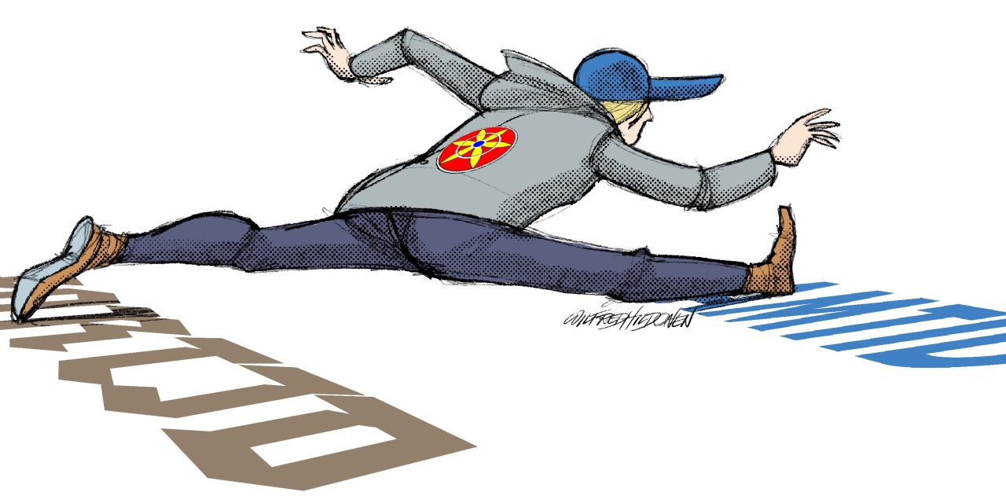
BOTT ØL - Fra prosjekt til linje:
Plan for overlevering
Plan for beredskap
Framtidig forvaltning
Brukerstøtte
FDVu-kostnader og finansiering

Slide 10
Framdriftsplan Plan for overlevering
12.10: Samordningsmøte
  Drøfting av plan for overlevering, konsept for forvaltning, brukerstøtte, FDVu-kostnader
17.10: Styringsgruppemøte BOTT ØL
  Innspill til plan for overlevering, beredskapsplan, konsept for forvaltning og brukerstøtte
24.10: Ledermøte Direktør for organisasjon og infrastruktur
  Status forberedelser FA. Lærdommer fra andre BOTT-universitet
  Behandling av plan for overlevering, beredskapsplan, konsept for forvaltning og brukerstøtte, finansiering av FDVU-kostnader.
28.10: SESAM
  Status NTNU Sak og BOTT ØL
  Foreløpig informasjon/drøfting av plan for overlevering, konsept for forvaltning og brukerstøtte for ØL
02.11: ALU
  Status for innføringen i prosjekt og linje
  Plan for overlevering, beredskapsplan og konsept for forvaltning og brukerstøtte. Medlemmer til Forvaltningsutvalget ØL
07.11: Styringsgruppemøte BOTT ØL
  Oppdaterte planer
  Drøfting del 2 kontrollport 4
09.11: AMU
  Status, (lokal) risikovurdering og forventningsstyring. Drøfting av tiltak risiko 36, 101 og 5
15.11: SESAM
  Drøfting av plan for overlevering
24.11: ALU
  Videre drøfting av plan for overlevering, forvaltning og brukerstøtte. Oppnevning av medlemmer til Forvaltningsutvalget ØL
28.11: Direktør OI beslutter plan for overlevering, forvaltning og brukerstøtte
11.11/14.12: Informasjonsmøte for ledere

Slide 11
Agenda
Praktisk informasjon
Velkommen
Mål for møtet
Status fra prosjekteier
Status fra prosjektleder
De store endringene i overgangen
Hva gjør vi for å håndtere dette?
Spørsmål og svar
Kort status NTNU Sak
Avslutning

Slide 12
En enkel statusoversikt
Det tekniske
Datane våre
Gjennomføring av opplæring
Forståelse av systemene i drift
Prosjektfremdrift
Prosjektet rapporterer god kontroll på den tekniske delen av prosjektet
Vi holder plan på konvertering av våre data inn til DFØ
Viktig at alle enheter følger opp og gjør egne oppgaver med kvalitet
Prosjektet har lagt opp til opplæring (e-læring, selvstudium, klasserom/digital læring) for alle roller i nye systemer
Tar alle opplæringen? Har alle satt av tid? Tror noen at de skal “lære i fart”?
Prosjektet har sendt ut og dokumentert systemets flyt, roller, prosesser og teknisk funksjon
Har enhetene brukt nok tid på å selv forstå endringene som kommer?
Prosjektet holder fremdriftsplanen og er klar til teknisk implementering 01.01.23
Holder alle ansatte planen for å bli klare selv?

Slide 13




Hva har blitt avklart siden sist:
Eskalering for BDM i Unit4
Det er avklart at vi ikke skrur på automatisk eskalering i januar måned. Dette gjør at saker som sendes til kostnadsgodkjenning ikke automatisk flyttes til neste BDM etter en gitt tid, men der vi vil få påminnelser om at det ligger til godkjenning. Grunnen til dette er å sikre at vi ikke får mange eskaleringer til godkjenner som ikke er vant til dette.
Sykefraværsoppfølging
Det er avklart at vi gjennomfører sykefraværsoppfølging i NAVs portal etter 01.01.23. Sykefraværsoppfølging skal gjennomføres av formell leder med personalansvar. Det er HR/HMS-avdelingen som veileder i sykefraværsoppfølging og som leder prosessen med å pilotere løsningen på NTNU og støtte i utrullingen.
Historiske data
Historiske data blir ivaretatt gjennom at vi viderefører alle systemer i 2023. Det vil gis tilganger til de som trenger dette for å ivareta avslutning av 2022 og for å utøve arbeid i drift i nye systemer til vi får innført en permanent løsning for historiske data i løpet av 2023 og avvikler gamle systemer.
HR-data for HR-medarbeidere, prosjektøkonomer, prosjektcontrollere og andre
HR-medarbeidere (med rolle i systemene) får tilgang til «lesetilgang SAP». For de andre rollene vil vi ikke tildele tilgang i systemene, men lage en egen innsiktsløsning i et datavisualiseringsverktøy som gir tilgang til nødvendig data og innsikt. Dette begynner vi nå på, og har håp om å ha kommet langt til 01.01.23.

Slide 14




Lederfokus november
Rydding og konvertering
Alle enheter må sikre at data er ryddet og kvalitetssikret ihht. frister for innmelding. Alle ansatte må gjøre egne ryddeoppgaver ihht. e-post fra rektor
Opplæring
Følge opp at ansatte tar læring (egenlæring og kurs), diskutere læring lokalt i nettverk og løfte tematikker på egen enhet eller i plenum om noe er uklart
Lokal forankring
Har vi diskutert endringene med alle berørte ansatte? Har vi diskutert endringene med LOSAM? Vet alle sin rolle etter 01.01.23? Om ikke er nå tidspunktet
Lokal forståelse
Hvordan blir hverdagen for våre prosjektledere? Hvordan vil en «bestilling» flyte hos oss etter 01.01.23? Hvem er det som skal sende inn en kontrakt i TOA? Om dette (og alle prosessene og rollene) ikke er forstått fult ut har vi ingen tid å miste
I tillegg må vi sikre at alle ansatte forstår hvorfor vi bytte system, hvordan dette skal fungere (godt) i daglig drift og hva som er forventet av oss alle for at dette skal gå bra!

Slide 15

Viktig å delta og formidle følgende møteplasser i november:
Felles informasjonsmøte for ledere
Felles informasjonsmøte for instituttledere
BOTT-kafeer innen
Btb, PØ, ToA
11. november kl. 9-10.30
18. November kl. 10.30-11.30
Dato og mer informasjon kommer
Faste møter
Innføringslederemøter, prosessmøter (btb og prosjektøkonomi) og andre møter går som vanlig
Felles informasjonskafé
for alle ansatte
Slutten av november/starten av desember, mer info kommer
Felles informasjonskafé for prosjektleder
Dato kommer

Slide 16



Noen store bekymringer i innspurten
Er alle ledere påkoblet?
Vi har hatt god dialog med innføringsleder (admistrativ leder på enhet), men har vi
nå også god påkobling av kontorsjefer, instituttledere, dekaner og seksjonsledere?
Har vi påkoblede ansatte?
Ansatte begynner nå på opplæring. Vet alle hvilken roller de har, hvordan de skal jobbe i de nye prosessene på fakultet/enhet og hvorfor de skal bry seg om endringen? Og vet alle ansatte de endringer som påvirker de?
Er vi «Ett NTNU»?
Er vi forberedt til å opptre som ett lederlag som står i endringene sammen?

Slide 17

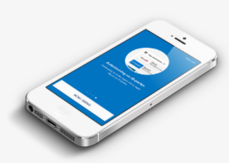
Hvilke endringer gjelder alle ansatte?
Hovedendring: Fra HR-portalen til SAP Selvbetjeningsportal/ DFØ - App
Andre viktige endringer:
Navnet ditt i systemet hentes nå direkte fra Folkeregisteret
Alle må oppdatere pårørende og familieinformasjon i Selvbetjeningsportalen etter nyttår
Alle som har endret bankkonto etter 5. oktober må innen 4. januar oppdatere dette
Innebygde lovkrav i lønnsystemet bidrar til økt kontroll og etterlevelse
Nye kostnadstedsnummer og delprosjektnummer ved bestilling av varer og tjenester
Nye godkjennere og roller (både personalgodkjenner og BDM)
På DFØ-appen finner du de mest brukte funksjonene, for eksempel:
sende inn reiseregning eller refusjon
registrere arbeidstid/prosjekttid
søke om ferie og fravær

Slide 18
Agenda
Praktisk informasjon
Velkommen
Mål for møtet
Status fra prosjekteier
Status fra prosjektleder
De store endringene i overgangen
Hva gjør vi for å håndtere dette?
Spørsmål og svar
Kort status NTNU Sak
Avslutning

Slide 19




Arbeidsavtaler for timelønn, prosentstilling og oppdrag i overgangen fra 2022 til 2023
Gammelmåten
Nymåten «TOA»
November Desember Januar Februar
Timelønn
Leder og ansatt må godkjenne avtalen i nye
Selvbetjeningsportalen.
Ansatt må føre timer i nye Selvbetjeningsportalen.
Utbetaling
Send nye arbeidsavtaler på vanlig måte så snart som mulig til tjenestesenteret og innen 8. desember.
Tjenestesenteret registrerer avtalene
i nytt system.
Prosent
%
Utbetaling
Utbetaling
Oppdrag utført i 2022:
Send til tjenestesenteret på vanlig måte
innen fristen 8. desember for utbetaling i 2022.
Oppdrag fra 8. til 31. desember 2022 må sendes til
tjenestesenteret i NTNU Hjelp for manuell behandling.
Alle dagens oppdragsavtaler får sluttdato 31.12.22
Oppdrag i 2023 må inngås
i ny løsning for
tilsetting og arbeidskontrakt.
Oppdrag
Utbetaling
IT forlenger tilganger.

Slide 20




Tilsetting og arbeidskontrakt (TOA) fra 2023
Oppdragskontrakt eller timelønnskontrakt
Behov oppstår
Rekvirent
Sender inn skjema med bestilling
Opprette kontrakt
Arbeid utføres
Attestere oppdrag/timelønn
Utbetale bonuslønn
Fakultet/
enhet
Behovshaver kontrakt
Registrerer bestilling
Tjenestesenter
Koordinator kontrakt
Oppretter kontrakt
Kontrollerer og godkjenner oppdraget/timeliste
Fakultet/
enhet
Kostnads- godkjenner
Kontrollerer og anviser kontrakt
Gjennomfører oppdraget / Fører timer fortløpende og sender timeliste til godkjenning én gang i måneden
Ansatt
Signerer kontrakt
Fagspesialist utbetaling og offentlig rapportering
Sørger for at oppdrag/timer blir utbetalt til ansatte
Tjenestesenter

Slide 21







Reiseregninger i overgangen fra 2022 til 2023
2022: HR-portalen
2023: Selvbetjeningsportalen
23. desember Utbetaling reiseregning, utlegg, kjørebok.
Ny kostnadskontering gjelder fra januar. Denne ligger innebygd i det nye systemet.
8. desember Siste frist for å sende inn reiseregning, kjørebok og utlegg.
Ansatt kan bruke app til å sende reiseregning.
15. desember kl. 14.00 Siste frist for leder/BDM å godkjenne reiseregning, kjørebok og utlegg.
Reiser i perioden 8. til 31. desember må sendes i ny
portal i januar 2023:
Skriv fiktive datoer, f.eks. 1. januar 2023 for reise gjennomført
15. desember 2022.
Frist: 31. januar.
Det vil ikke være mulig å skrive to reiseregninger på samme dato.
Modul for forhåndsgodkjenning reise: NTNU vil i løpet av 2023 avgjøre om vi skal ta den i bruk.

Slide 22




Ferie- og fleksitid i overgangen fra 2022 til 2023
2022: HR-portalen
2023: Selvbetjeningsportalen
Saldo av fleksitid og ekstratid særavtale slås sammen, og inntil 50 timer overføres til 2023.
Saldo av reise, overtid og avspasering («reise/OT/avsp» i HR-portalen) overføres til 2023 i sin helhet.
Inntil 10 minustimer fra 2022 overføres til 2023. Eventuelle minustimer over 10 trekkes fra lønn etter avtale med leder.
§
15. november er ansattes frist for å søke om å overføre feriedager fra 2022 til 2023.
I Selvbetjeningsportalen vil fleksitidsavtalen i staten være bygd inn i systemet. Ansatte kan oppleve det som en stor endring. Blant annet vil det være begrensninger i når du kan føre fleksitid.
15. desember er fakultetenes frist for å rydde i ferie- og fleksitidssaldo. Oversikt er sendt ut.

Slide 23

Hvorfor er det viktig å holde fristene?
Arbeidskontrakter i god tid før personen skal starte
En kontrakt må inngås før et oppdrag utføres. Gjelder også time- og måned.
Hvis kontrakten bestilles for sent, vil det få konsekvenser for tilganger og lønn.
Timelønnsansatte må huske å føre timer fortløpende for å få utbetalt lønn til rett tid.
Reiseregningsfristen 8. desember
Det ligger mange regninger til godkjenning hos ledere – husk å rydde!
Reiseregninger for reiser i 2022 som sendes inn i 2023, regnskapsføres for 2023.
Å utsette til 2023, kan skape forsinkelser i utbetaling og utgifter i det nye året.
Ferie- og fleksitidsrydding innen 15. desember
Både feriedager og fleksitid vil ha en økonomisk konsekvens for regnskapet til den enkelte enhet.
Fra 1. januar 2023 blir fleksitid regnskapsført månedlig på k-sted-delprosjekt og ansattnummer.
NTNU må rydde i fleksitidsregnskapet før overgang til nye systemer for å sikre korrekt inngående balanse (fleksitidsregnskap pr. ansatt).

Slide 24
Overgangen for Prosjektøkonomi og Behov til betaling
2022: Oracle, Maconomy, Basware PM/IP/CM og ResearchPro
2023: Unit4
Nytt innen Behov til betaling (Btb):
Dagens rekvirenter og bestillere har fått rollene fagrekvirent og innkjøper.
Innkjøpere samles i innkjøpergrupper, per fakultet og i Fellesadministrasjonen. Dette bidrar til å redusere sårbarheten ved at innkjøperne er stedfortredere for hverandre.
Nytt innen prosjektøkonomi:
Ny Preaward-løsning planlegges innført våren 2023. Denne modulen vil gjøre det mulig for NTNU å følge prosjekter helt fra første fase, det vil si før finansiering blir innvilget, gjennom det nye økonomisystemet.
Nytt for begge BOTT-prosessene:
Både Btb og prosjektøkonomi har prosessrådgivere ved fakultetene og i Fellesadministrasjonen som vil utgjøre førstelinjen i brukerstøtte etter 1. januar.
Støtte til fagbrukere gjennom åpne Teams-rom/fagkafeer.
Opplæring lokalt og digitalt i desember, men opplæringen fortsetter også i januar for enkelte roller.
4. desember: Siste frist for opprettelse av prosjekt i Maconomy.
12. desember: Siste frist for å melde inn behov for varer og tjenester. OBS! Enkelte fakultet og institutter har satt egne frister for å rekke bestillingsfristen 15. desember. Vi anbefaler derfor å sjekke når dette er hos deres lokale bestillere.
15. desember: Siste frist for å godkjenne bestillinger i Basware.
Etter denne datoen vil systemet være stengt for nye bestillinger. Ny bestillingsløsning planlegges å være tilgjengelig etter 4. januar. For å sikre leveranser til rett tid, anbefaler vi at bestillinger av varer og tjenester til og med uke 2 (15. januar 2023) blir godkjent før 15. desember 2022.

Slide 25

Andre viktige frister i Økonomiavdelingen
Viktig denne høsten:
15. desember
4. januar
5. januar
Inngående faktura som ligger i flyt hos bestiller eller BDM for kontroll,
attestasjon eller godkjenning må behandles fortløpende for
regnskapsføring og utbetaling.
Bestillingssystemet stenger.
Siste frist for innsending av skjemaet «Utbetalinger der faktura ikke foreligger…»
Siste frist for innsending av faktura- og kreditnotagrunnlag.
Siste frist for ompostering og periodisering ADI.
Frist for godkjennelse av timer registrert på prosjekt i Maconomy (BOA og EVU) for 2022.
04
05
15
Desember 2022
Januar 2023
10. desember
08
10
Siste frist for innbetaling av depositum for utenlandsstudenter.
06
27
22
Siste utbetaling, innland
6. januar
Inngående faktura, utland
Siste utbetaling, utland
Frist for regnskapsføring av inngående fakturaer kl. 12.00.
Frist for omposteringer i Basware kl. 12.00.
Frist for utgående fakturaer som tilhører 2022 tilknyttet eksternfinansierte prosjekter i Maconomy.
For varer og tjenester som er mottatt i 2022, må faktura være ankommet fakturasystemet senest 08.12.2022.
Faktura må være godkjent av BDM og oversendt regnskap før kl. 10.00 den 27. desember.
Faktura må være godkjent av BDM og oversendt regnskap før kl. 10.00 den 22. desember.
For mer informasjon, samt fristene for bilag til kvalitetssikringsdag og saldering av BFV i periode 13, se Årsavslutningsbrevet på Innsida.

Slide 26
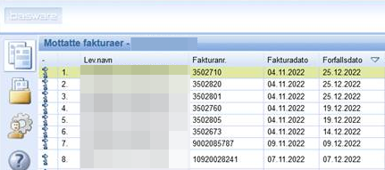
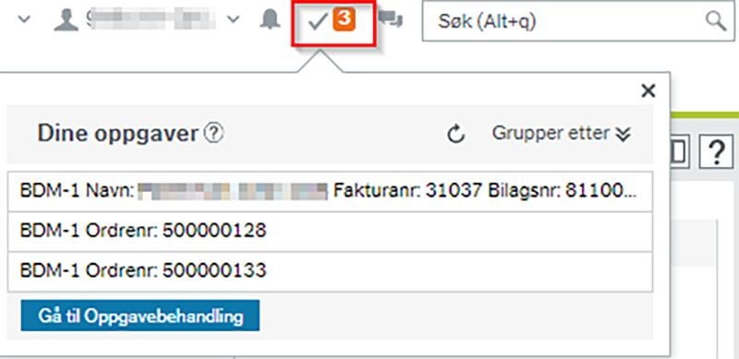
For ledere med budsjettdisponeringsmyndighet (BDM)
I dag:
Etter 1. januar:
Ledere med BDM vil fortsatt få varsel med saker til godkjenning.
Husk å ta e-læringskursene for BOTT-rollen «Kostnadsgodkjenner».
  For mer informasjon om dette, se opplæringssiden til innføringsprosjektet.

Slide 27
Agenda
Praktisk informasjon
Velkommen
Mål for møtet
Status fra prosjekteier
Status fra prosjektleder
De store endringene i overgangen
Hva gjør vi for å håndtere dette?
Spørsmål og svar
Kort status NTNU Sak
Avslutning

Slide 28
Brukerstøtte

Slide 29




Tjenestesenterets brukerstøtte ved nyttår
Vi er allerede godt rigget for 1. linje om lønn og HR. I tillegg:
Telefonen vil være betjent fra kl 08.00 til 15.45 de to første ukene i 2023. Flest mulig ansatte vil være koblet på linjene.
Vi bruker som ellers NTNU Hjelp for å besvare spørsmål.
Vi oppdaterer over 100 wiki-sider relatert til lønnsspørsmål. I tillegg vil det på Innsida fra 1. januar være en godt synlig infoside med typiske tema, samt info om hvor den ansatte finner hjelp og veiledning.
Tjenestesenteret får opplæring i system og selvbetjeningsløsninger. Vi forbereder oss i tillegg på noen sannsynlige spørsmål og problemstillinger som vil komme.

Slide 30



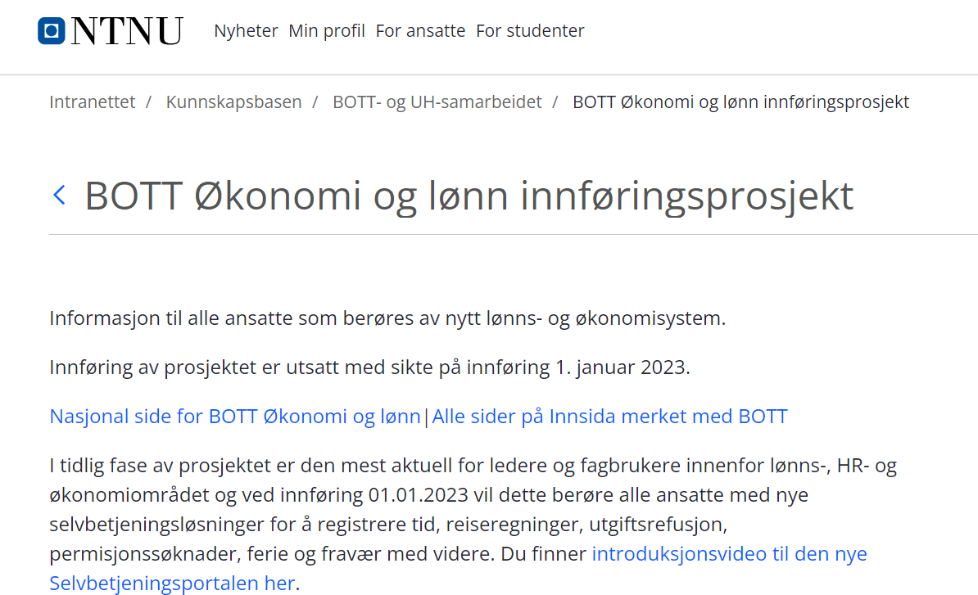

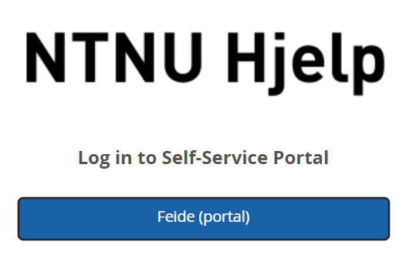

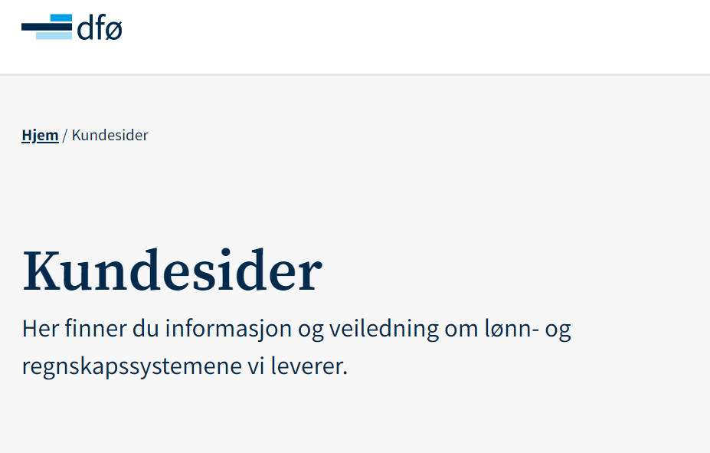



Forslag til struktur for brukerstøtten Økonomi
0. Linje - Selvbetjening
1. Linje – Lokal brukerstøtte (nivå 2/3)
Faggruppenettverk
Lokale prosessrådgivere
Teamskanal for samarbeid og avklaringer
Innsida - BOTT Innføring
Informasjon om roller, prosjekter og Q&A
Informasjon om opplæring
2. Linje Sentral brukerstøtte
Teamsrom betjent av fagressurser*
Prosessrådgivernettverk
Prosessansvarlige
NTNU nettverk av prosessrådgivere
DFØ – Kundesider: Selvbetjeningsportal og Unit4 ERP
Hjelp og veiledninger til hvordan du bruker systemene
Betjent e-post og/eller telefon**
Teamskanaler for fagbrukere***
3.Linje – Sentral fagstøtte
BOTT-samarbeidet.no
Rutiner, brukerveiledning, systemvideoer
Økonomiavdelingen
IT (tilgangsstyring)
Virksomhetsstyring (BEVISST, PBO)
Tjenestesenteret (HR og Lønn)
TEAMS – innføringsprosjekt / lokalt
Rutiner, brukerveiledning, systemvideoer
4.Linje – Eskalering fra NTNU
BOTT Forvaltning: Nasjonale forbedringsteam
*PT: Gjelder for btb og prosjektøkonomi
**Pt: Kun for spørsmål til tjenestesenteret og IT
*** Pt: For BEVISST

Slide 31
Økonomiavdelingens brukerstøtte fra nyttår
Økonomiavdeling vil være 2. linje brukerstøtte:
Vi vil ha åpne Teams-rom med lett tilgang til fagspesialister i desember og januar.
Vi bruker i tillegg NTNU Hjelp for å besvare spørsmål.
Vi oppdaterer over 100 wiki-sider relatert til økonomispørsmål. I tillegg vil det på Innsida fra 1. januar være en godt synlig infoside med typiske tema, samt info om hvor de ansatte vil finne hjelp og veiledning.
I desember vil det foregå mye opplæring, både digitalt og fysisk samt fagnettverk i tett samarbeid med prosessrådgivere i organisasjonen.

Slide 32
Rydding

Slide 33



Hva må alle ansatte gjøre før overgang?
Sjekk at du har oppdatert bankkonto, adresse og annen profilinfo i HR-portalen: Det gjelder f.eks. hvis du har endret bank eller flyttet i det siste. Hvis informasjonen er feil (og du ikke har rettet denne opp med bakgrunn i e-post fra rektor) må du rett etter nyttår logge deg inn i den nye Selvbetjeningsportalen for lønn fra DFØ for å kontrollere at opplysningene dine der stemmer. Lønnen i januar utbetales med opplysningene som ligger i systemet 4.januar.
Rydd opp i ufullstendige skjema i HR-portalen: Hvis du har skjema med status «under registrering» eller «retur registrering”, må du rydde så snart som mulig. Det som ikke er slettet eller overført når tilgangen til HR-portalen stenges, blir liggende igjen utilgjengelig for ansatte. Slik rydder du i HR-portalen
Hold fristene for timelister, reiseregninger, utlegg og lignende: Før hver lønnskjøring er det en frist for å sende inn skjema som har betydning for utbetalingen din. Nå som vi er på vei over i nytt system, er det ekstra viktig at du holder fristene for innsending. Lederen din må godkjenne innen sine frister for det. Se gjeldende datoer under knappen «frister» i HR-portalen.
Vær à jour med feriedager og fravær
Innen 15. november: Søk om å bruke eventuelt resterende feriedager for 2022 eller om å overføre dem til 2023. Se Ferie - for ansatte ved NTNU
Ble du syk i ferien? Husk å skaffe sykmelding fra lege og søke om utsettelse av feriedagene. Se Syk i ferien - Kunnskapsbasen - NTNU
Sjekk at fraværet ditt i Min Tid (HR-portalen) er riktig.
Hvis du er sykmeldt, bør du sende inn søknad om sykepenger fortløpende. Sørg for at ferie ført opp på søknaden din samsvarer nøyaktig med ferie oppført i HR-portalen.
Skal du ha foreldrepermisjon fra NTNU? Da er det viktig at du melder den inn via skjemaet «Meld inn foreldrepermisjon» i NTNU Hjelp så snart som mulig.

Slide 34
Hva må alle enheter gjøre før overgang?
Gjennomføre rydding og oppgaver i register og data ihht. plan og utsendte frister.
Særskilt fokus på:
  Ferie og fleksitid (til dels store restanser) – 15.12
  Prosjekter til avslutning – 30.11
  Siste frist for BDM å godkjenne oppdragsavtaler, reiseregninger, etc. som skal utbetales i 2022 ​15.12. kl 1400

Slide 35
«Cut off»-plan
Det er nylig ferdigstilt en «cut off»-plan med viktige frister for avslutningen av gamle systemer og oppstart av nye. Noen eksempler:
Siste frist for innmelding av behov for vare eller tjeneste – 12.12
Siste frist for å sende inn reiseregninger, utlegg og lignende til ekstralønnskjøring – 08.12
Siste frist for å hente ut lønnslipper, årsoppgaver før 2022 som man ønsker å ta vare på - 15.12 ​
Viktig at enhetene setter seg inn i denne planen (distribuert til innføringsledere i går), distribuerer frister (dette gjør også prosjektet) og gjennomfører lokale oppgaver

Slide 36
Opplæring

Slide 37
Generelt om opplæring
Hvilken opplæring ansatte skal gjennomføre vil avhenge av hvorvidt man i tillegg til å ha et ordinært ansattforhold også har en lederrolle eller tildelt fagroller (administrative roller innenfor lønn- og økonomiprosesser).
Alle ansatte (vitenskapelige og teknisk/ administrative)
Ansatte med roller i lønn- og økonomiprosesser (fagbrukere)
Egenlæring (roller, rutiner og prosess) – BOTT E-læring (canvas-kurs)
Ledere (med personal- og/eller øk.ansvar)
Egenlæring (roller, rutiner og prosess) – BOTT E-læring (canvas-kurs)
DFØ E-læring - systemopplæring
Informasjonsmøter
DFØ brukerveiledninger og informasjonsvideoer
NTNU kurs
DFØ Systemopplæring (digitale kurs/trykkekurs/e-læringkurs)
Informasjonsmøter
DFØ systemopplæring – E-læring om godkjennerroller
Husk: Intranettside for opplæring

Slide 38
Om opplæring for ledere
Som leder følger du opplæringen som gjelder for alle ansatte i tillegg til opplæring i eventuelle andre roller du er tildelt. Mange ledere vil ha rollene personal- og kostnadsgodkjenner i SAP og Unit4
Som ansatt
Som personal- og/eller kostnadsgodkjenner
DFØ E-læring: Systemopplæring i selvbetjeningsportal / DFØ-app
Informasjonsmøter / BOTT Kafè
Egenlæring: Innsida, DFØ brukerveiledninger og informasjonsvideoer
Fra nå:
Informasjonsmøter 11.11 og 18.11 (instituttleder)
BOTT E-læring: Prosess- og rolleopplæring for personalgodkjenner / kostnadsgodkjenner
NTNU E-læring: Basiskurs økonomimodell
Fra desember:
DFØ E-læring: Systemopplæring for godkjenning i DFØ selvbetjeningsportal/ App og Unit4 ERP
Informasjonsmøter/ BOTT ØL Kafè for ledere - desember
Informasjonsmøter/ BOTT ØL Kafè for ledere – 3.januar kl.10-11.30
Sykefraværsoppfølging – lederopplæring
Veiledning til pålogging for å ta BOTT ØL e-læring
Intranettside for informasjon om opplæringsaktiviteter per rolle

Slide 39
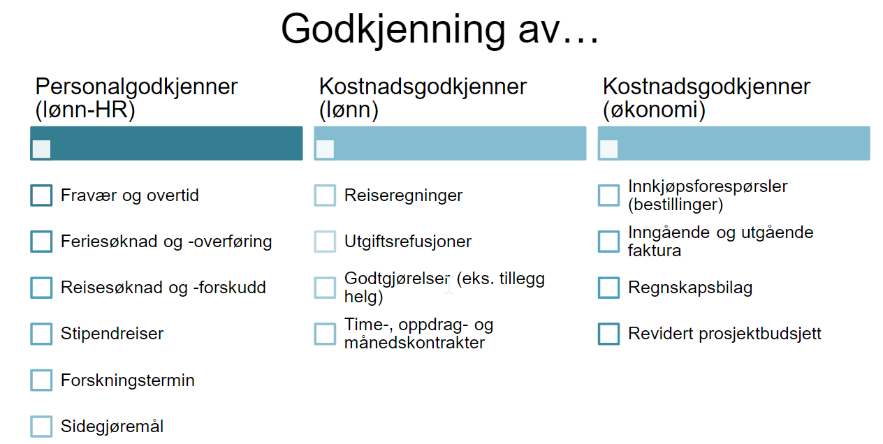
Opplæring for ledere
Aktuelle roller: Personalgodkjenner og/eller Kostnadsgodkjenner:
SAP
SAP
Unit 4

Slide 40
Innhold i BOTT e-læring (rolle og prosess)
Personalgodkjenner (estimert tid: 1 time)
Kostandsgodkjenner (estimert tid 2-3 timer)
BOTT-samarbeidet
Rolle og prosess
Økonomimodell
Lønnsrefusjoner
Reiser, stipendreiser og forskningstermin
Tid
Ferie
Brukerstøtte, veiledninger og regelverk
BOTT-samarbeidet
Rolle og prosesskart
Budsjettdisponeringsmyndighet
Økonomimodell
Kontraktsinngåelse
Reise- og utgiftsrefusjoner
Stipendreiser og forskningstermin
Godtgjørelse
Innkjøpsforespørsler, faktura, kontrakter og andre bilag
Rolle og ansvar i fordring til innbetaling (fti)
Hovedboksbilag og anleggsskjema
Brukerstøtte, veiledninger og regelverk

Slide 41
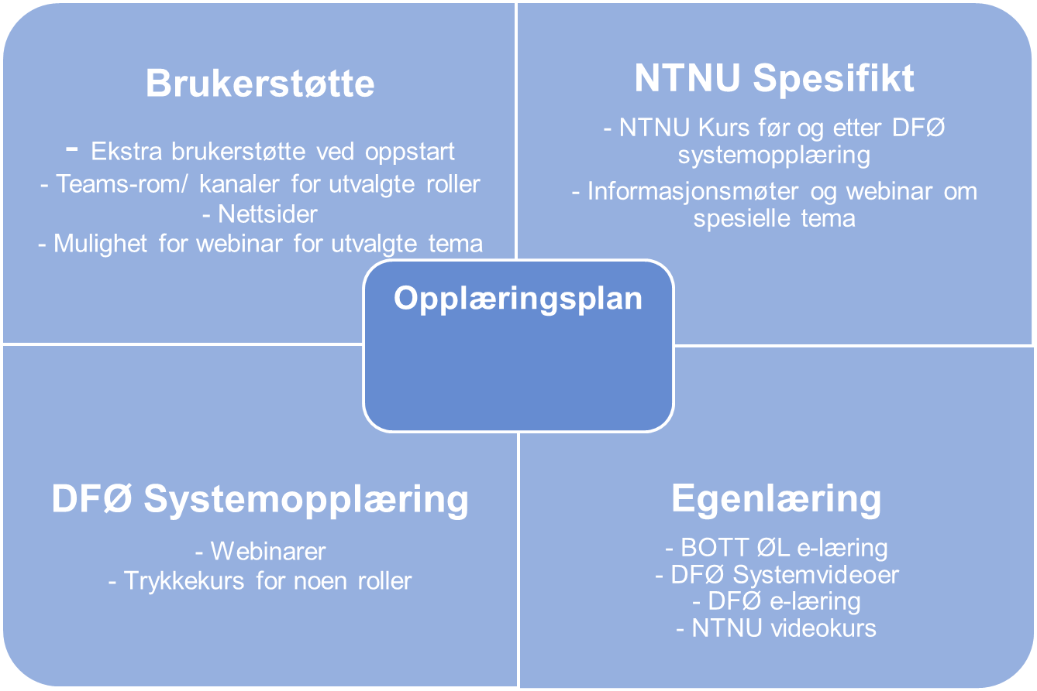
Om opplæring for vitenskapelig ansatt
Hvor omfattende opplæringen vil være vil avhenge av hvorvidt man er en vitenskapelig ansatt med eller uten andre fagroller, dvs. ansvar innenfor eksempelvis budsjett, personal eller prosjekt.
Vitenskapelig ansatt UTEN administrative roller*
Vitenskapelig ansatt MED administrative roller*
Opplæring vil da bestå av hovedsakelig tre hovedpunkter:
Følger et rollebasert opplæringsløp basert på den eller de rollene den ansatte skal utøve. Hvor omfattende opplæringen er, vil variere ut i fra omfanget av rollen(e) man er tildelt.
Informasjonsmøter om endringer og rollen – nov/des
DFØ E-læring: Systemopplæring om selvbetjeningsløsningen (hvordan du jobber i systemet)
DFØ brukerveiledninger og informasjonsvideoer for hvordan man bruker løsningen
Informasjonsmøte / BOTT ØL Kafè – 3.januar kl. 13.30-15
*BOTT-roller, lederoller, prosjektlederroller
Struktur for opplæringsplan. Se fullstendig oversikt per rolle på prosjektets intranettside for opplæring

Slide 42
Om opplæring for fagbrukere*
Ansatte som er fagbrukere / har administrative roller i lønns- og økonomiprosessene følger et rollebasert opplæringsløp ut i fra hvilke roller de er tildelt.
Opplæringsplanen består av flere lag og vil variere i omfang for ulike typer roller. For de aller fleste opplæringen bestå av:
NTNU Kurs
Egenlæring
DFØ systemopplæring
Struktur for opplæringsplan. Se fullstendig oversikt per rolle på prosjektets intranettside for opplæring
Veiledning for pålogging til canvaskurs
*Ansatte med administrative roller innen lønn- og økonomiprosesser

Slide 43
Om opplæring for prosjektleder
Før Pre-award og fullstendig BEVISST-løsning foreligger vil opplæring for prosjektleder omfatte:
NTNU Informasjonsmøte / BOTT ØL Kafè
DFØ E-læring: Systemopplæring om selvbetjeningsløsningen / DFØ-app
Merk at noen prosjektledere også kan inneha andre roller i andre prosesser. For de det gjelder vil man også følge opplæringsløpet knyttet til disse rollene.
Se fullstendig oversikt over opplæring per rolle på prosjektets intranettside for opplæring
Spørsmål knyttet til hvilke roller du er tildelt, rettes mot innføringsleder for BOTT ØL lokalt

Slide 44
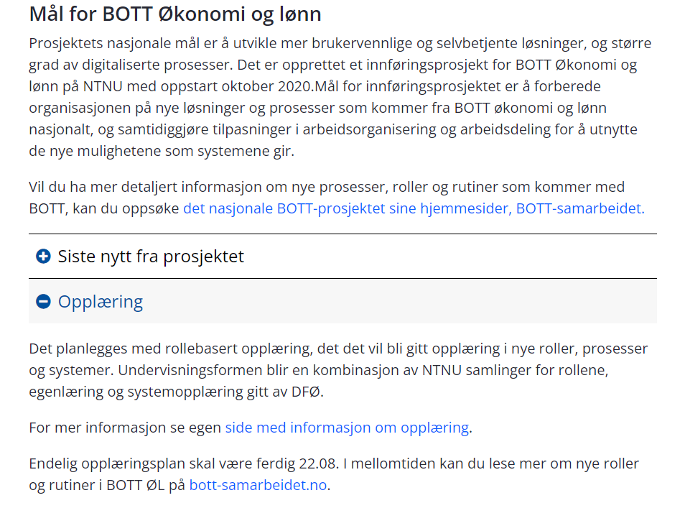
Nettside
Prosjektets nettside
Opplæringsside

Slide 45
Agenda
Praktisk informasjon
Velkommen
Mål for møtet
Status fra prosjekteier
Status fra prosjektleder
De store endringene i overgangen
Hva gjør vi for å håndtere dette?
Spørsmål og svar
Kort status NTNU Sak
Avslutning

Slide 46

Menti
Menti.com
Kode: 77575393

Slide 47
Agenda
Praktisk informasjon
Velkommen
Mål for møtet
Status fra prosjekteier
Status fra prosjektleder
De store endringene i overgangen
Hva gjør vi for å håndtere dette?
Spørsmål og svar
Kort status NTNU Sak
Avslutning

Slide 48
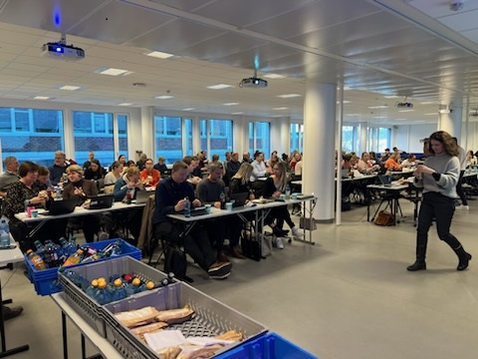
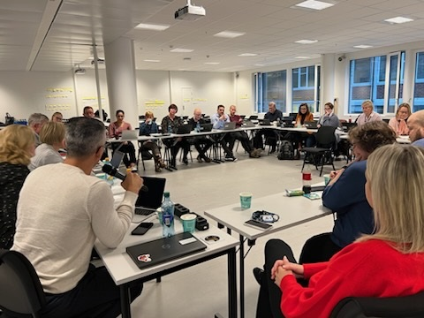
STATUS NTNU Sak

Slide 49

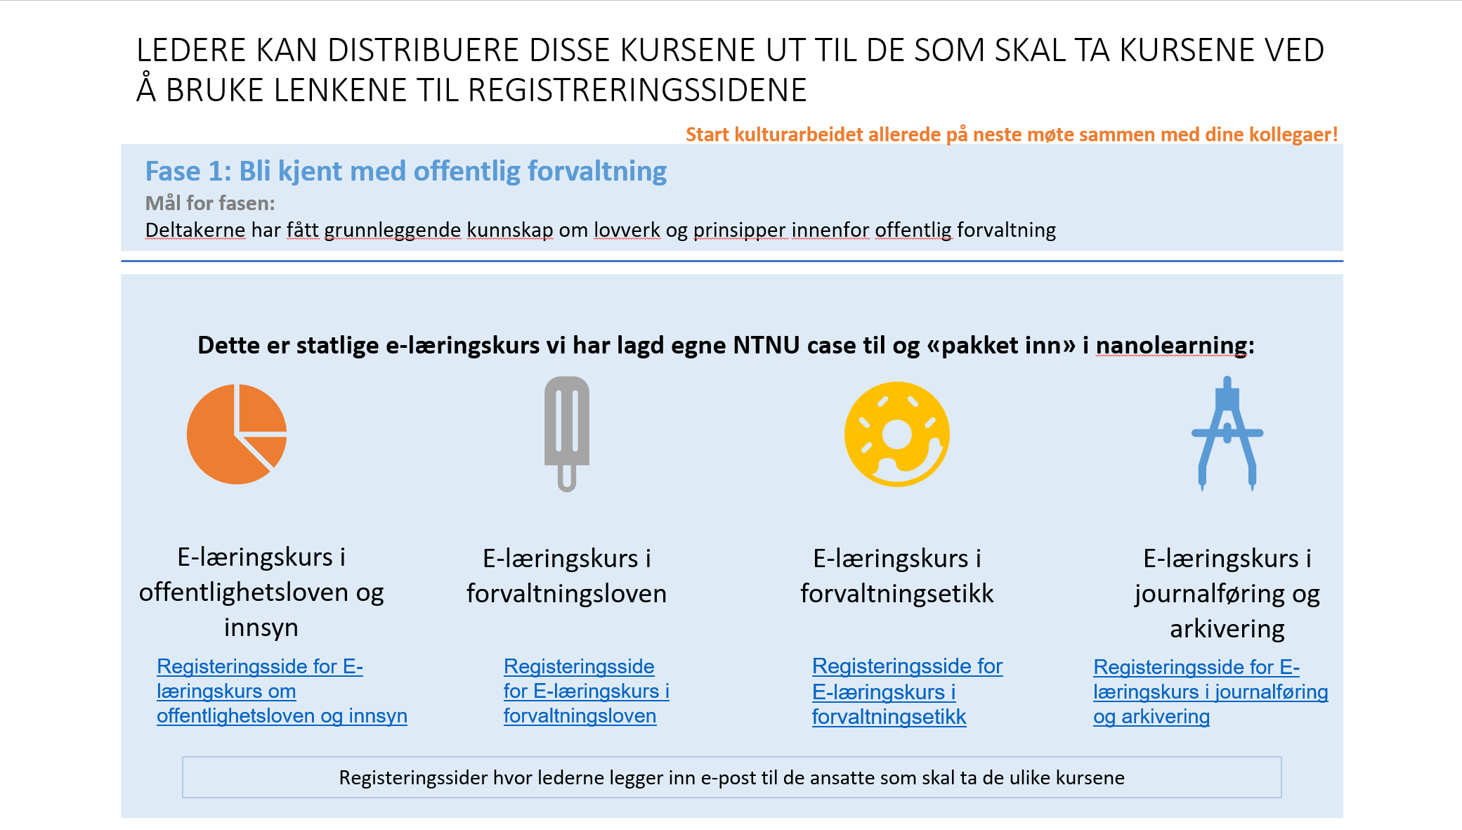
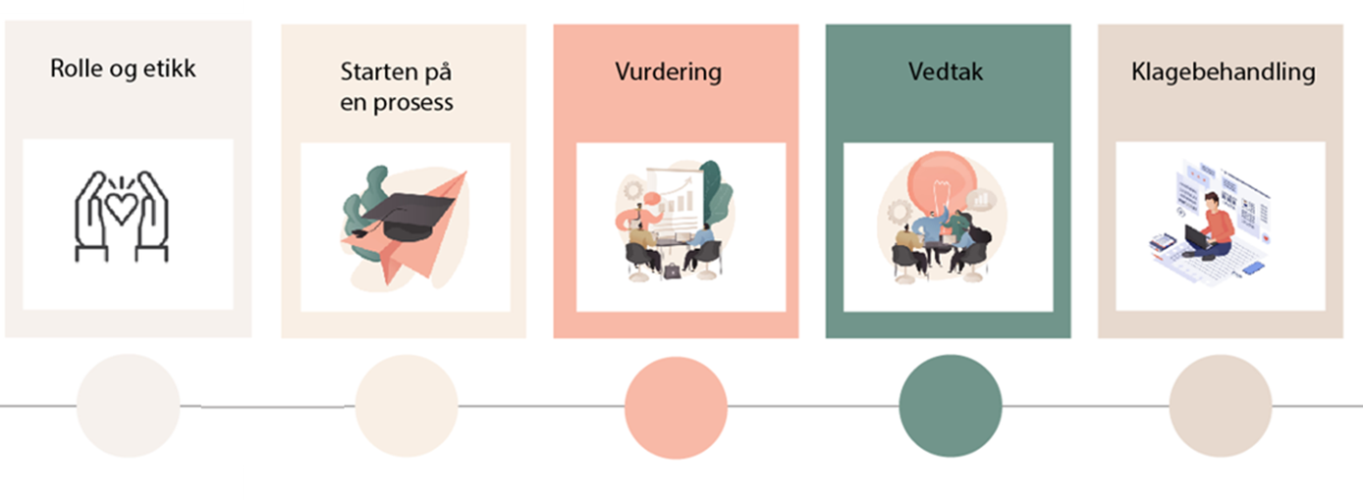
fase 1 går over i «drift»
fase 2 starter med pilot for HR og studieområdet
Opplæring i gang
Fase 1: Bli kjent med offentlig forvaltning
Fase 2: Saksbehandling på NTNU
Mål: Deltakerne har fått grunnleggende kunnskap om lovverk og prinsipper innenfor offentlig forvaltning.​
Mål: Deltakerne har økt forståelse for saksbehandlerrollen ved NTNU. Deltakerne forstår viktigheten med riktig
saksbehandling og dokumentasjonsforvaltning.
Pilotering av basiskurs i saksbehandling
For HR-området og studieområdet planlegges
Kursene som tidligere ble sendt ut via lenke, er nå lagt ut på Innsida. Alle kan ta kursene når dere vil. Vi monitorerer ikke kurs som tas ut fra disse lenkene på Innsida
Pilotfakultet HR-området: IV, HF, NV, MH, SU
Pilotfakultet Studie-området: IV, NV, MH, SU
Opplæring i system kommer nærmere innføring
Følg med på https://i.ntnu.no/wiki/-/wiki/Norsk/NTNU+Sak+Oppl%C3%A6ring

Slide 50
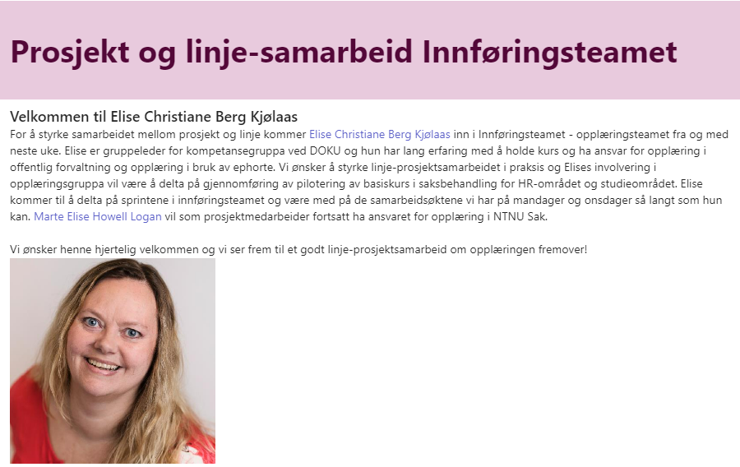
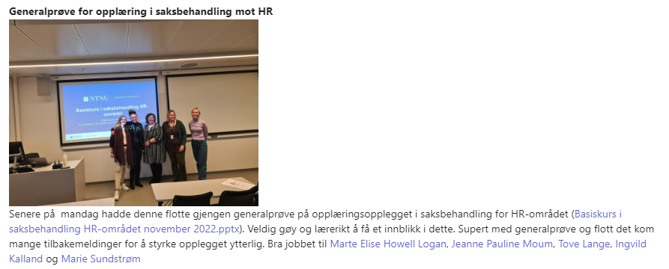
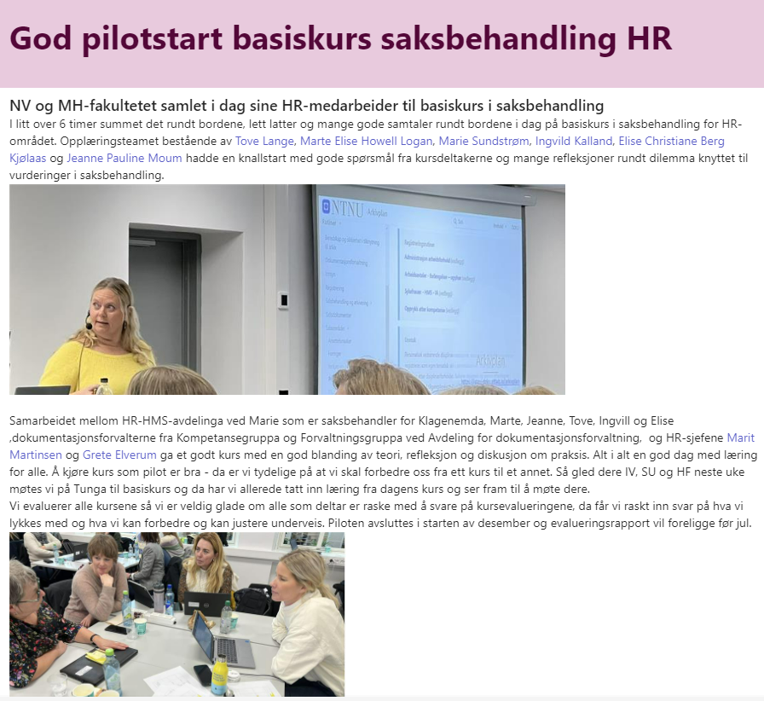
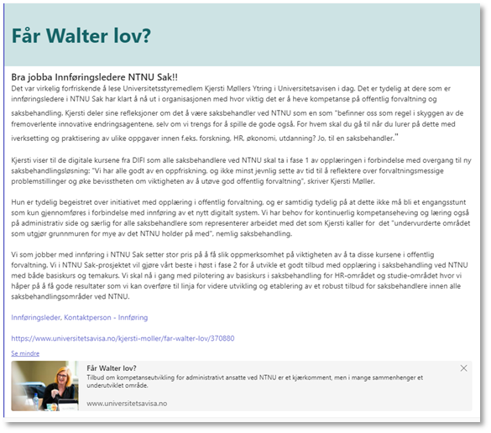
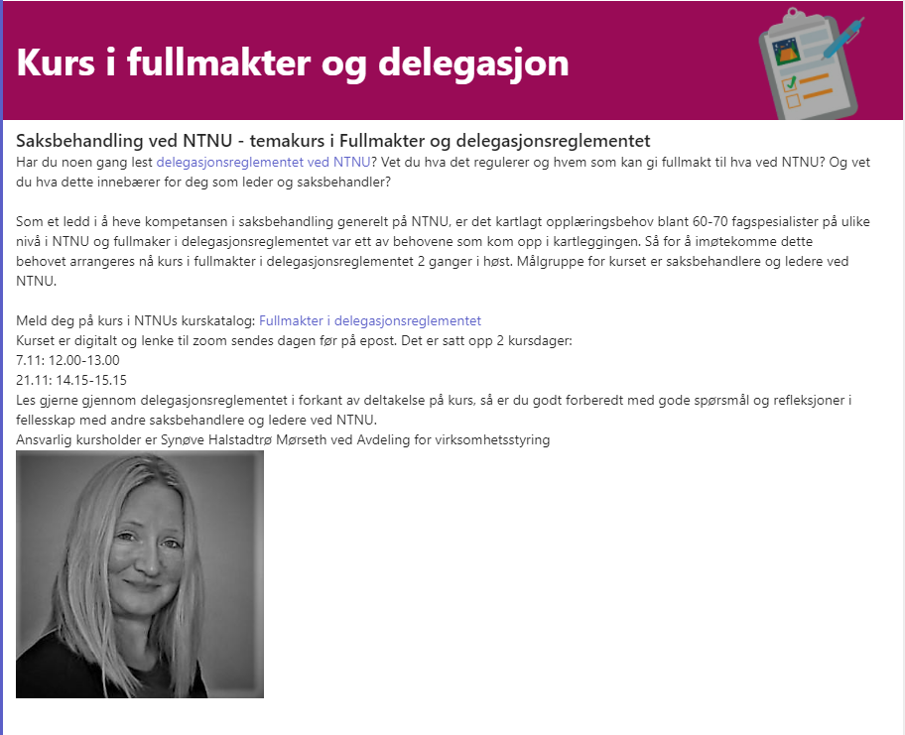
God respons så langt

Slide 51
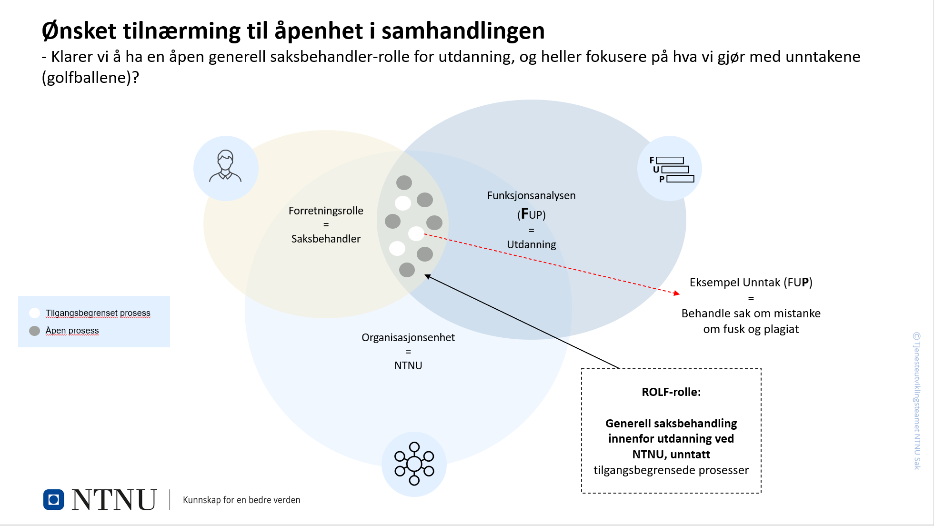
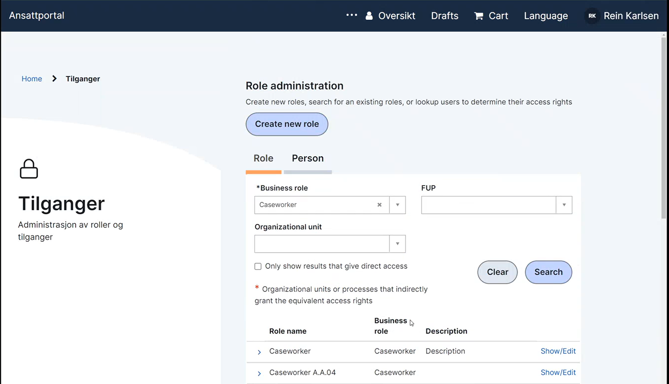
Tilgangsstyring vil legge rammer for arbeid i løsningen
Utfordrende balanseøvelse
Ønske om åpenhet
Mengden administrasjon
Muligheter i teknisk løsning
Informasjonssikkerhet

Slide 52

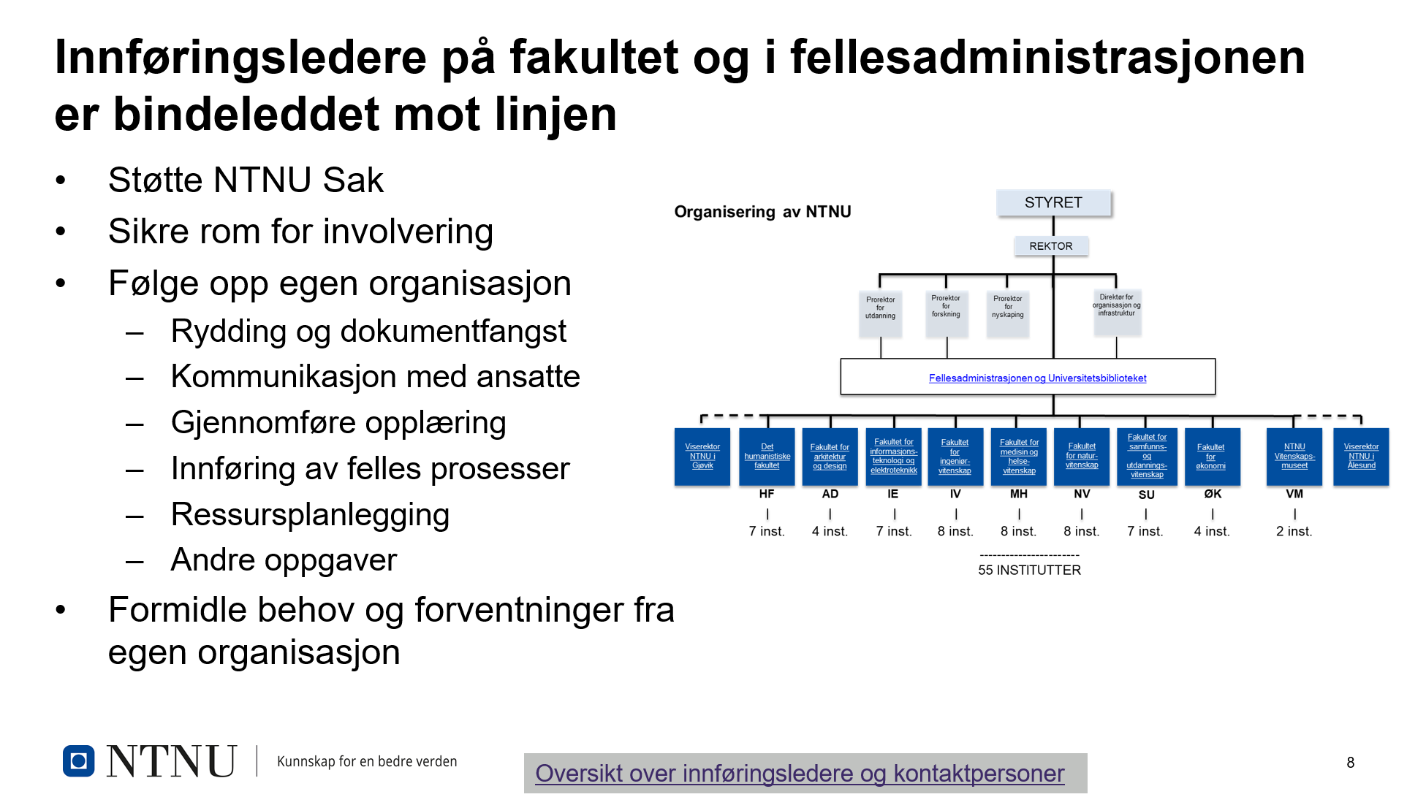
Viktig samarbeid med innføringsledere
Fakultetene godt i gang viktig å opprettholde trykket
Enkelte avdelinger i fellesadministrasjonen må engasjere seg sterkere

Slide 53
Agenda
Praktisk informasjon
Velkommen
Mål for møtet
Status fra prosjekteier
Status fra prosjektleder
De store endringene i overgangen
Hva gjør vi for å håndtere dette?
Spørsmål og svar
Kort status NTNU Sak
Avslutning

Slide 54



Informasjon om BOTT ØL
Informasjonsmøte for ledere 7. oktober
  Presentasjon og opptak
Følg BOTT- og UH-samarbeidet på Innsida
Lenke til nettside
  BOTT ØL
  Opplæringsside
Kafeer med informasjon om prosjektene
  Opptak og presentasjon fra BOTT ØL fagkafe: TOA
  Opptak og presentasjon kafe for kommunikasjonsrådgivere
Send oss spørsmål i NTNU Hjelp
  BOTT ØL
Spørsmål om opplæring sendes til:
opplaering-bott-ol@ntnu.no

Slide 55

Takk for deltakelsen!

